Slide 1


Презентация проекта по организации сюжетно-ролевой игры в младшей группе
«Клиника для животных»
Детский сад №50 «Нордик» - филиал АН ДОО «Алмазик».
Выполнили воспитатели:
Рыськина Валентина Федоровна
Айхал, 2022г.

Slide 2

Актуальность проекта:
Актуальность сюжетно - ролевой игры «Ветеринарная клиника» определяется необходимостью формирования у младших дошкольников эмоциональной отзывчивости, способности к сопереживанию, готовности к проявлению гуманных отношений ко всему живому.
Проект по ознакомлению младших дошкольников с сюжетно - ролевой игрой «Ветеринарная клиника» выбран не случайно, ведь именно домашние питомцы для многих людей – это в первую очередь члены семьи, без которых сложно представить свою жизнь, и они нуждаются в заботе, отзывчивости и помощи.
И в игре дошкольники открывают для себя много нового и интересного, знакомятся с ветеринарной клиникой, с профессией ветеринарного врача, с инструментами.

Slide 3
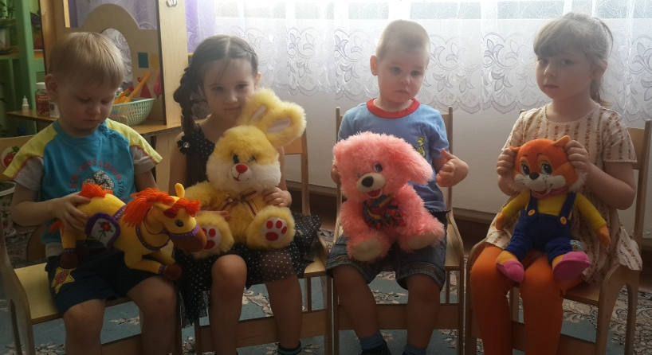

Продолжительность проекта:
долгосрочный
(сентябрь - май).
Участники проекта:
- дети,
- воспитатели группы,
- родители.

Slide 4
Цель проекта: Развивать мотивацию к познавательной деятельности, путем уточнений и понятий о профессии ветеринарного врача и о назначении ветеринарной клиники.
Задачи проекта:
- воспитывать доброту, отзывчивость и чуткое внимательное отношение к животным;
- обогащать словарь младших дошкольников путем уточнения понятий о назначении ветеринарной клиники, о профессии ветеринара;
- скоординировать действия педагогов и родителей по созданию предметно - развивающей среды для сюжетно - ролевой игры «Ветеринарная клиника».

Slide 5
Планируемый результат:
1. Ребенок способен проявлять доброту, отзывчивость, чуткое и заботливое отношение к животным.
2. У детей сформировано понятие о профессии ветеринарного врача, о роли ветеринарной клиники.
3. Дети самостоятельно проявляют творчество и инициативу в сюжетно - ролевой игре «Ветеринарная клиника».
4. Создан банк методических материалов и дидактических пособий по сюжетно - ролевой игре.

Slide 6
Этапы проекта:
Подготовительный:
(сентябрь – ноябрь).
1. Изучение литературы, подбор материала, фотографий, репродукций, стихотворений, рассказов по теме «Ветеринарная клиника», «Профессия ветеринарного врача», «Домашние питомцы».
2. Составление перспективного плана работы по реализации проекта.
3. Привлечение родителей к созданию предметно - развивающей среды по теме проекта.
4. Подбор видеоматериала, музыкальных произведений по реализации проекта.

Slide 7
Основной:
(декабрь - март).
1. Экскурсия в медицинский кабинет, наблюдение за работой врача (прослушивает фонендоскопом, смотрит горло, задает вопросы).
2. Чтение и заучивание стихов и сказок о животных, К. Чуковского «Доктор Айболит», Э. Успенского «Играли в больницу», С. Маршака «Усатый - полосатый», В. Маяковского «Кем быть?».
3. Чтение пословиц и поговорок о животных, загадок.
4. Рисование «Моё любимое животное», лепка «Что у ветеринарного врача в чемоданчике?».
5. Игровая деятельность: сюжетно - ролевая игра «У Зайки болит лапа», «Добрый доктор Айболит», «Ветеринарная клиника»; дидактическая игра «Узнай по описанию», «Кто лишний?», «Кто где живет?», «Профессии»; подвижная игра «Воробышки и автомобиль», «Мыши и кот», «Зайка».

Slide 8
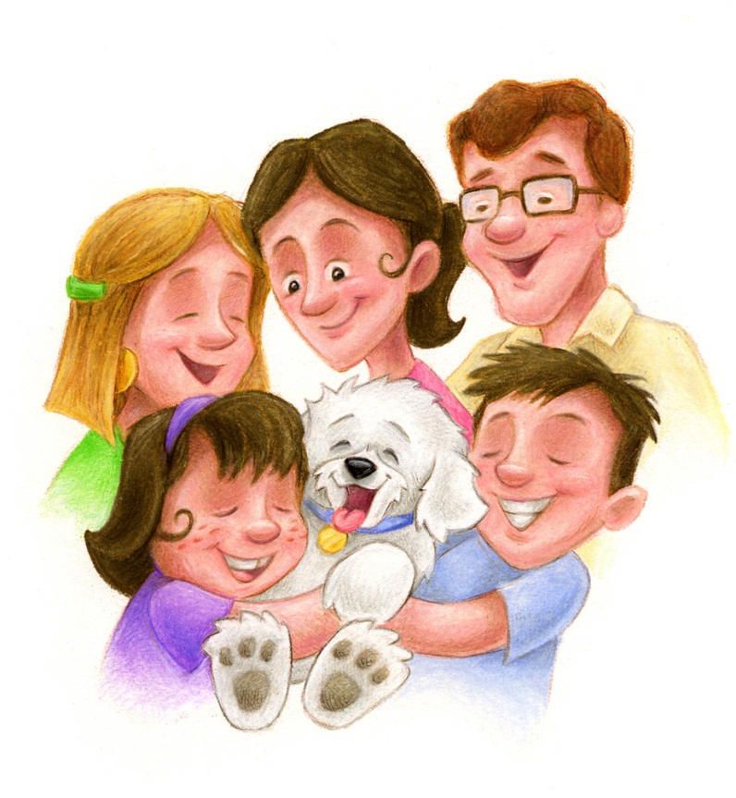

Заключительный
(апрель-май).
1. Сюжетно - ролевая игра
«Ветеринарная клиника».
2. Фотовыставка в группе
«Мой любимый питомец».
3. Презентация проекта для родителей воспитанников

Slide 9
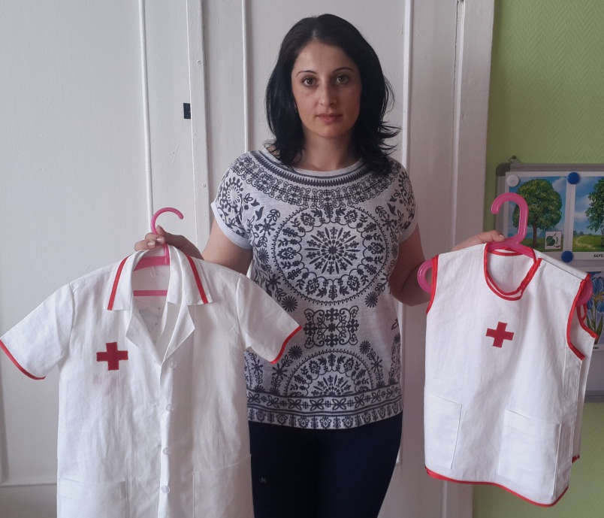
Взаимодействие с семьями воспитанников.
1. Взаимодействие с семьями воспитанников по изготовлению и пополнению атрибутов к сюжетно - ролевой игре (шитье спецодежды, подбор атрибутов к игре).
2. Оформление центра «Клиника доктора Айболита».
3. Консультация «Забота о домашних питомцах».
4. Создание видеосюжета «У доктора Айболита».
Вот какая мама рукодельница!

Slide 10
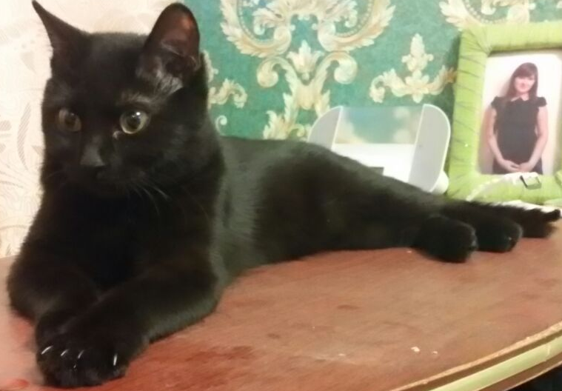
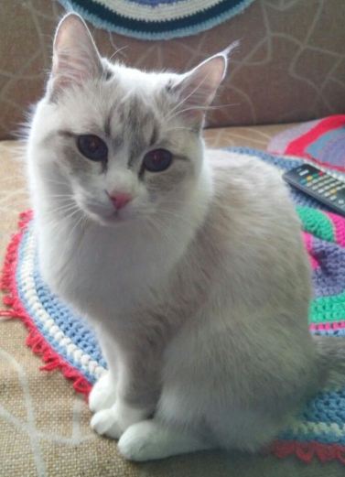
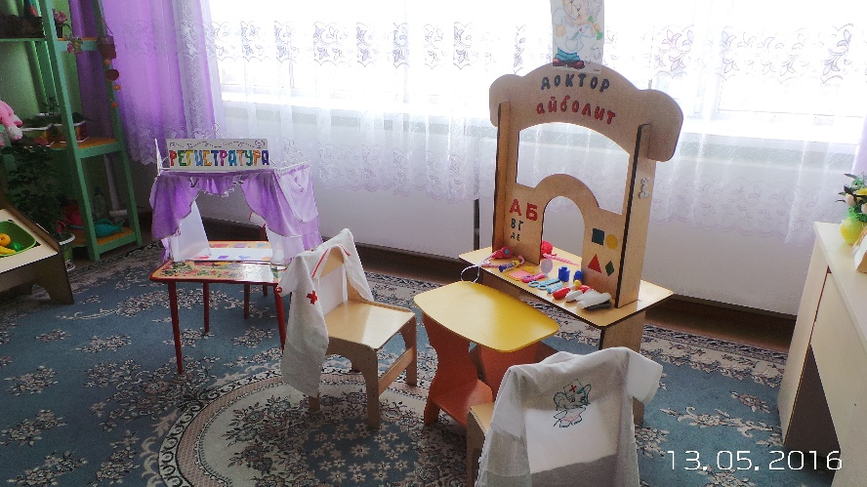
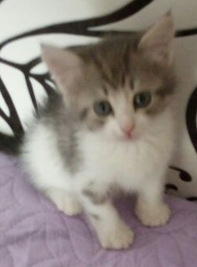
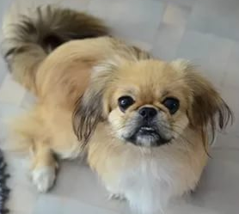
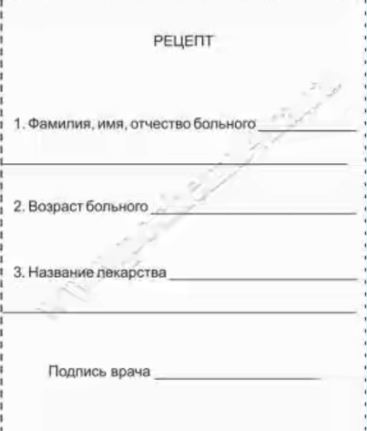
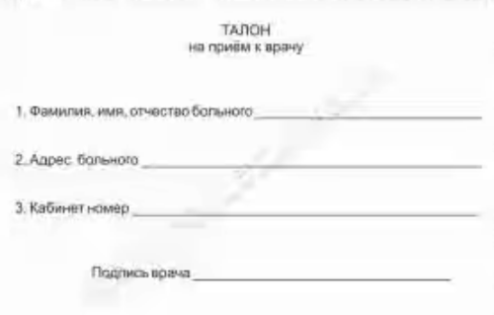
Предметно - развивающая среда для организации сюжетно - ролевой игры:
Атрибуты к игре
Фотографии домашних животных
Изготовление рецептов
Технологические карточки к игре

Slide 11
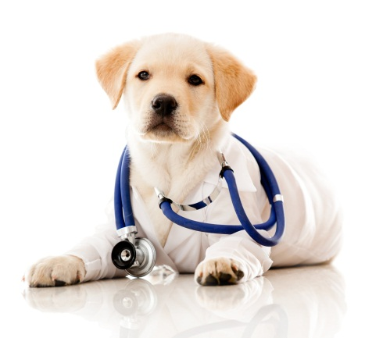
Результаты проекта:
  1. Дети стали более отзывчивыми и внимательными к животным, появилось чувство сопереживания и ответственности.
  2. Расширился словарный запас по данной теме.
  3. Дети с большим желанием и удовольствием принимают участие в совместной игре.
  4. У родителей сформирована активная позиция по решению заданных проблем, совместно с детьми.

Slide 12
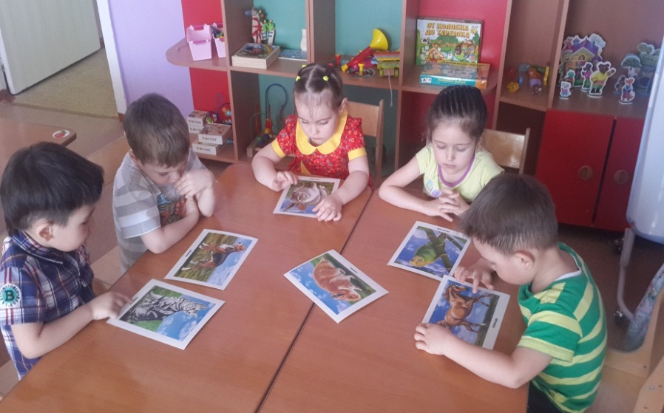
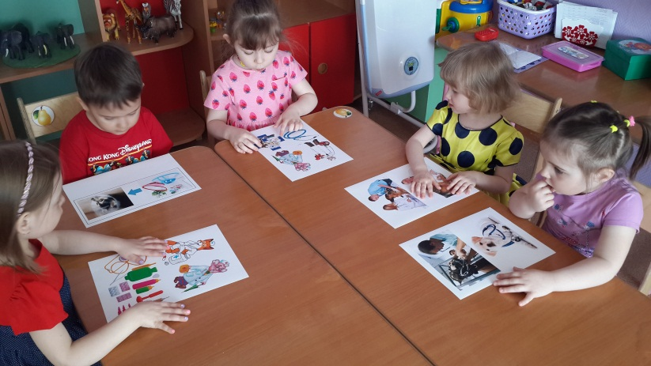
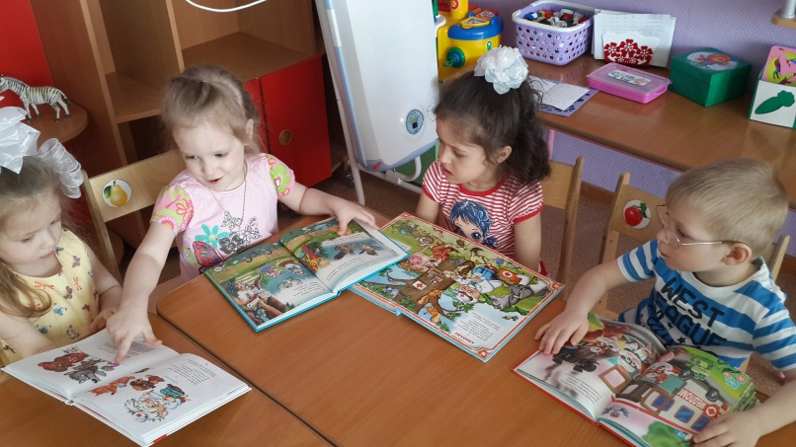
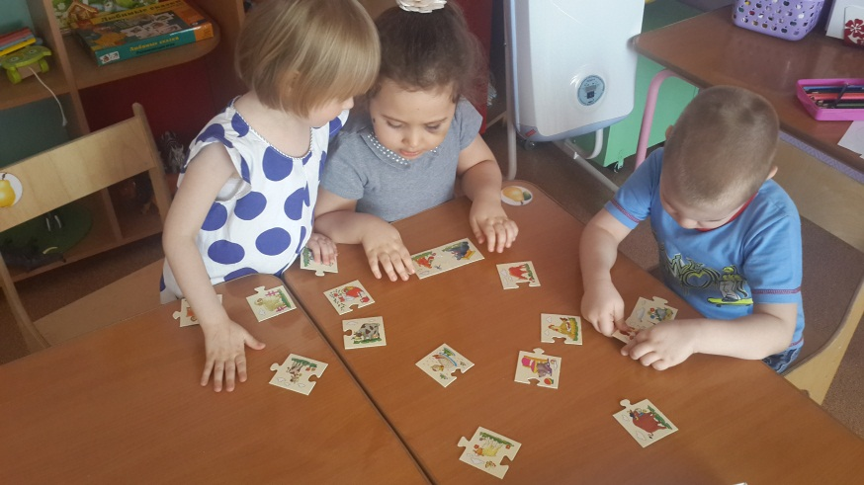
Фотоотчет
«Узнай по описанию»
«Что у доктора в чемоданчике?»
Рассматривание книги «Добрый доктор Айболит»
«Подбери пару»

Slide 13
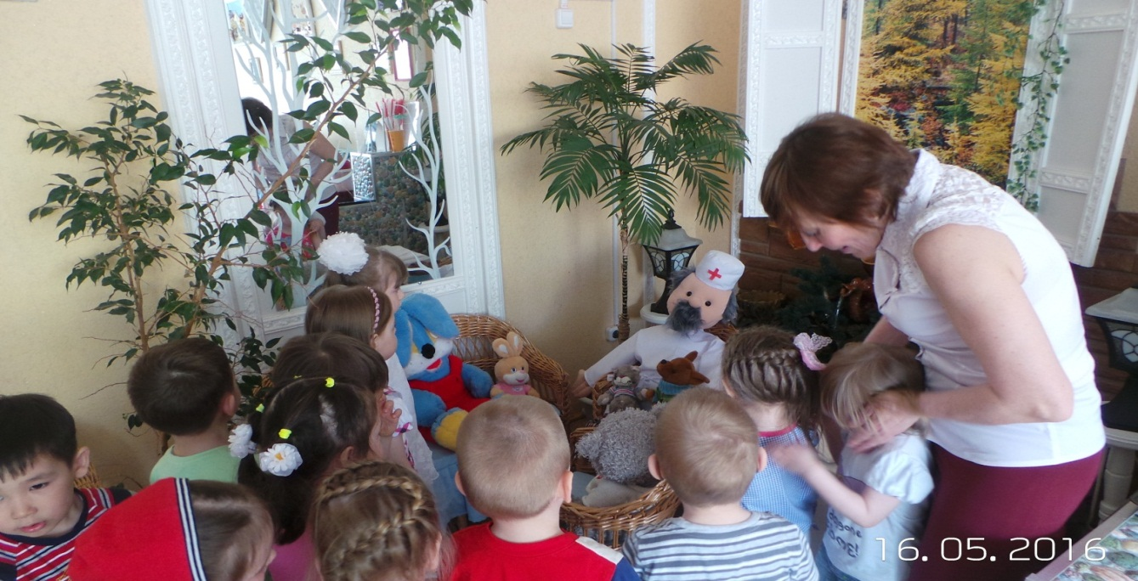
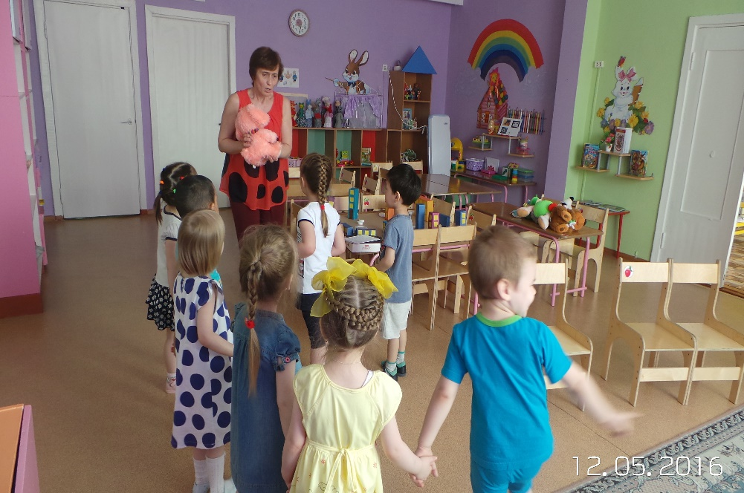
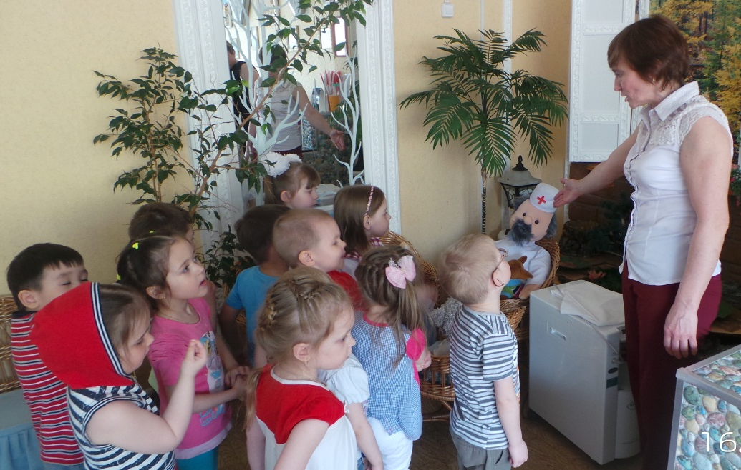
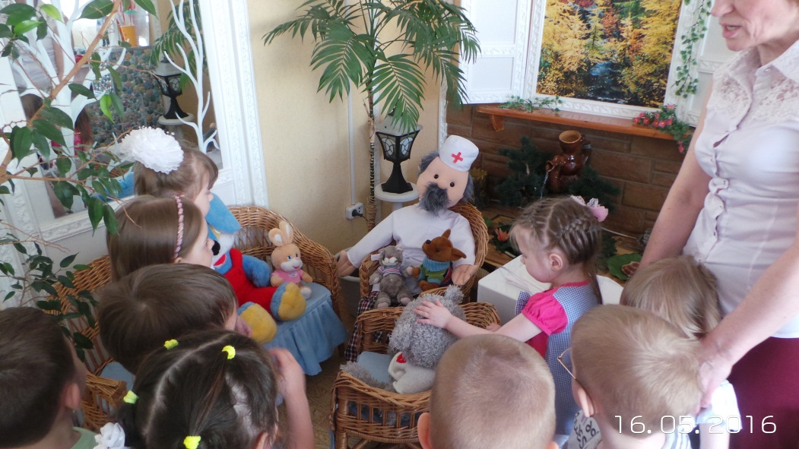
Знакомство с Добрым доктором Айболитом.

Slide 14
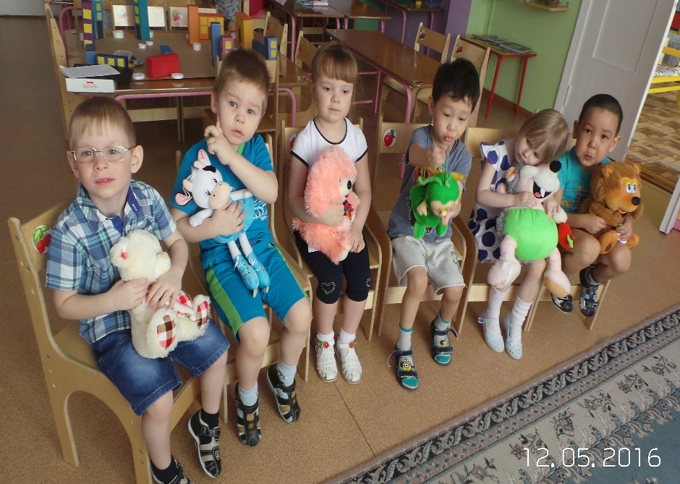
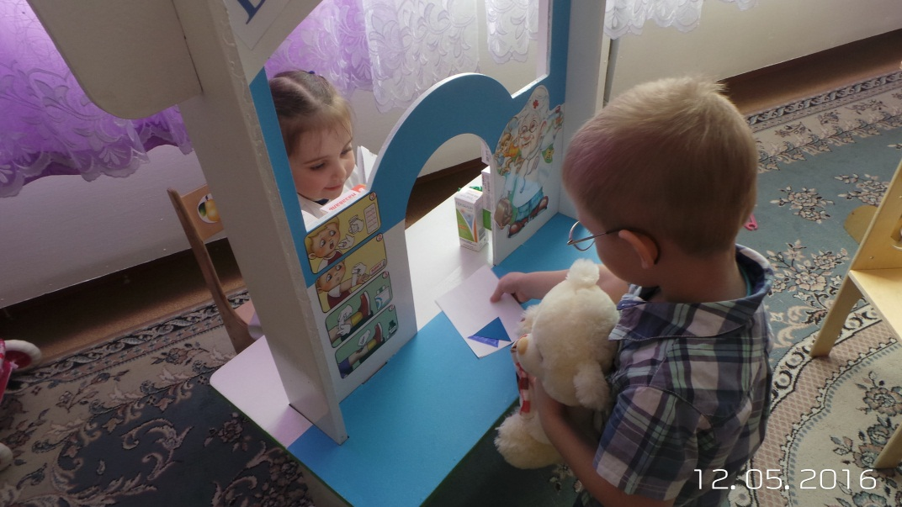
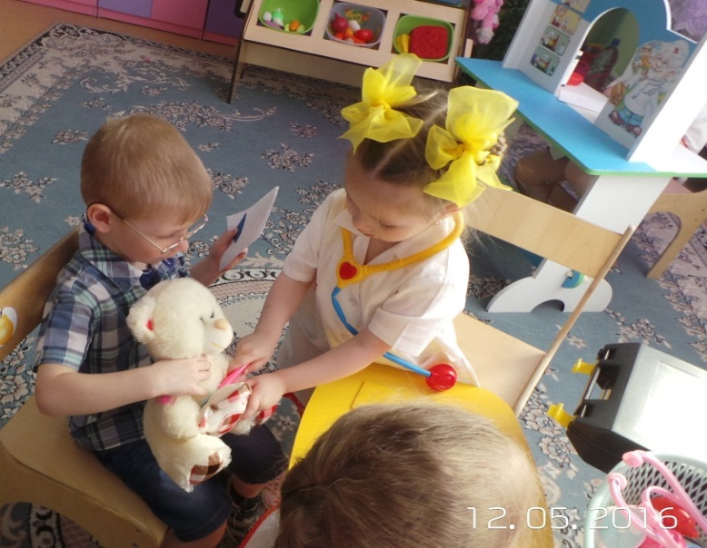
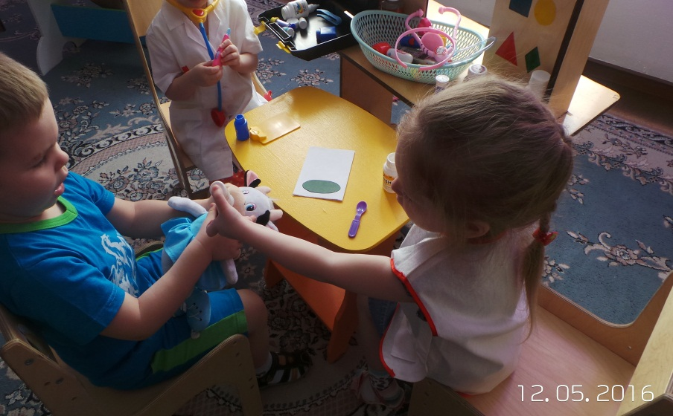
Мы играем.
ЗАПИСЬ НА ПРИЕМ
ОЧЕРЕДЬ В КЛИНИКУ
ОСМОТР ВРАЧА
ЛЕЧЕНИЕ ПАЦИЕНТА

Slide 15
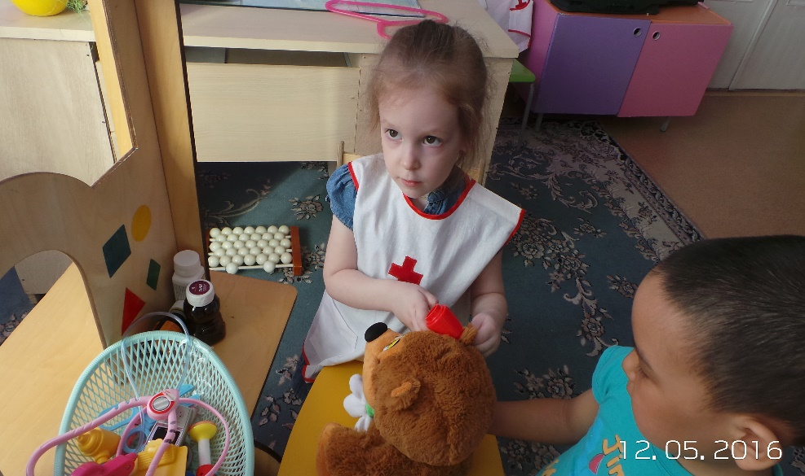
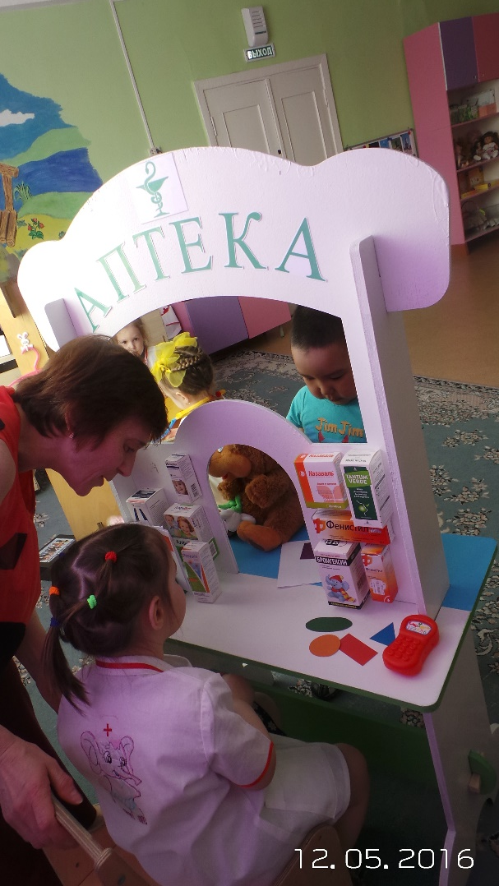
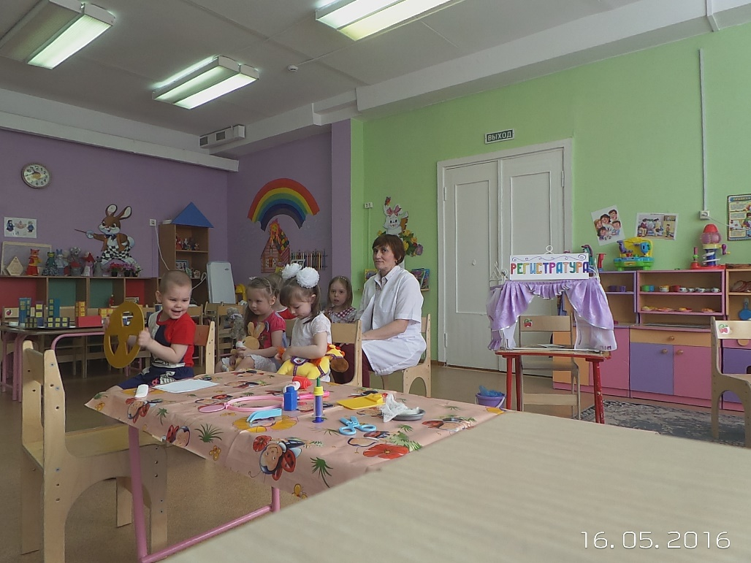

Slide 16


  СПАСИБО ЗА ВНИМАНИЕ!
ПРИХОДИТЕ
К НАМ ПОИГРАТЬ!

